Slide 1

O papel do CEMADEN frente à escalada dos desastres naturais decorrentes do aquecimento global, bem como as perspectivas estratégicas do órgão para os próximos anos
Jose Marengo
Senado Federal
13 de agosto de 2025

Slide 2
A interação entre ameaças climáticas e desastres no Brasil é complexa e preocupante. Eventos climáticos extremos, como enchentes, secas e tempestades, têm aumentado em frequência e intensidade devido às mudanças climáticas globais. Isso afeta desproporcionalmente as populações mais pobres e vulneráveis, que muitas vezes habitam áreas de risco.
-Principais Impactos:
Desastres: inundações, deslizamentos de terra, secas e tempestades são alguns dos principais desastres relacionados às mudanças climáticas no Brasil.
Perdas Econômicas: os desastres naturais causam significativos prejuízos econômicos, especialmente em áreas agrícolas e infraestrutura.
Vulnerabilidade Social: as populações mais pobres são as mais afetadas, pois muitas vezes não têm acesso a serviços básicos, como moradia segura e saneamento.
-Consequências:
Mortes e Ferimentos: os desastres naturais resultam em mortes e ferimentos, especialmente entre as populações mais vulneráveis.
Deslocamentos e Migrações: os desastres podem levar a deslocamentos e migrações forçadas, exacerbando problemas sociais e econômicos.
Problemas de Saúde: os desastres naturais podem aumentar a incidência de doenças e problemas de saúde, especialmente em áreas com infraestrutura precária.

Slide 3
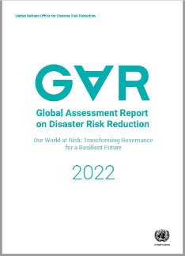
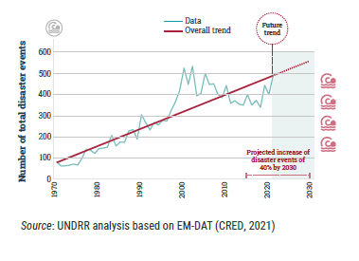
Number of disaster events 1970–2020 and projected increase 2021–2030 (GAR 2022)

Slide 4
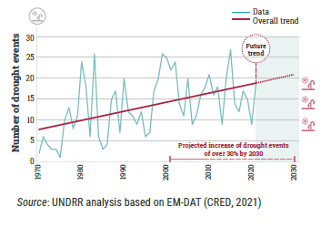
Number of drought events 1970–2020 and projected increase 2021–2030(GAR 2022)

Slide 5
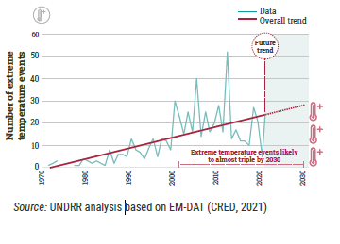
Number of extreme temperature events 1970–2020 and projected increase 2021–2030(GAR 2022)

Slide 6
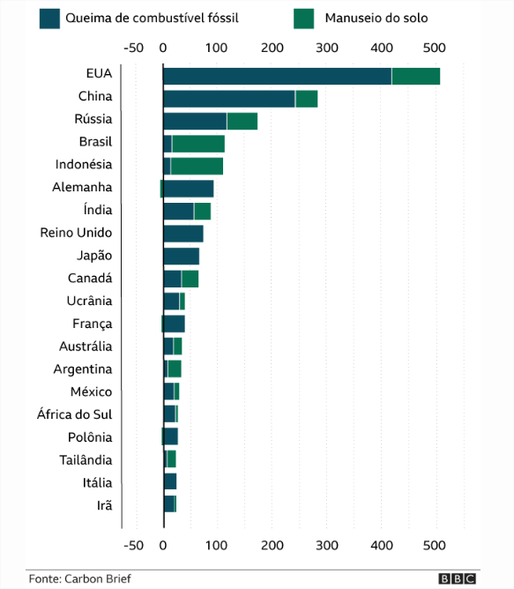
Países com maior acúmulo de emissões de CO₂ 1850-2021

Slide 7
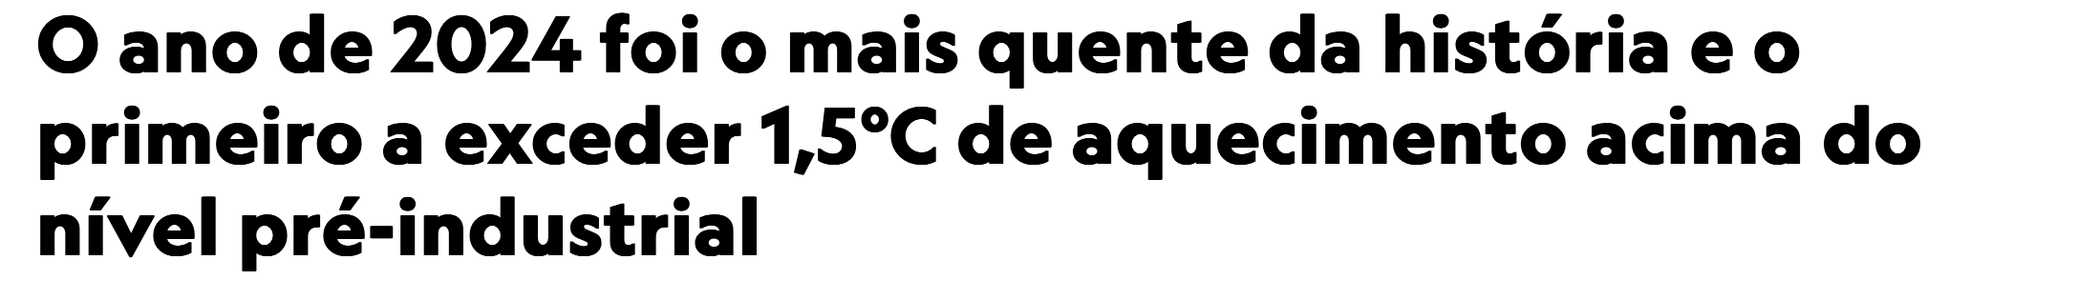
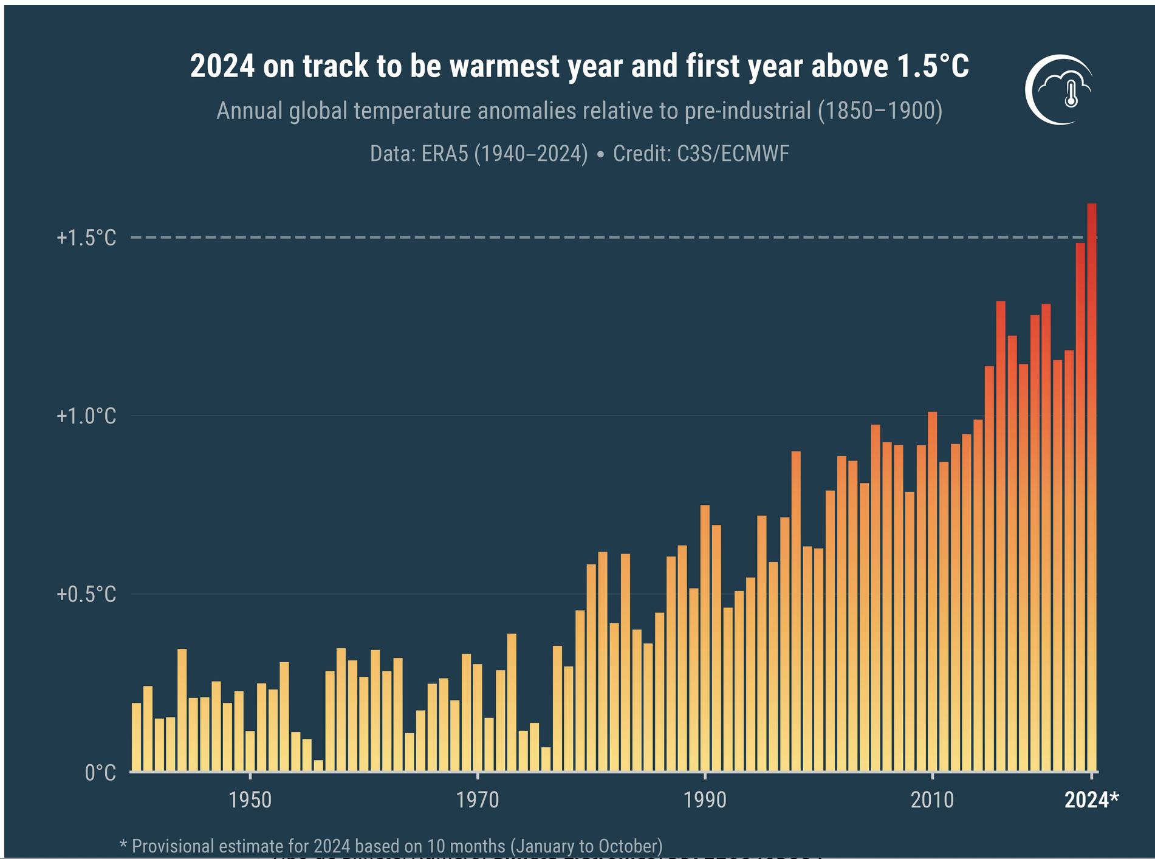
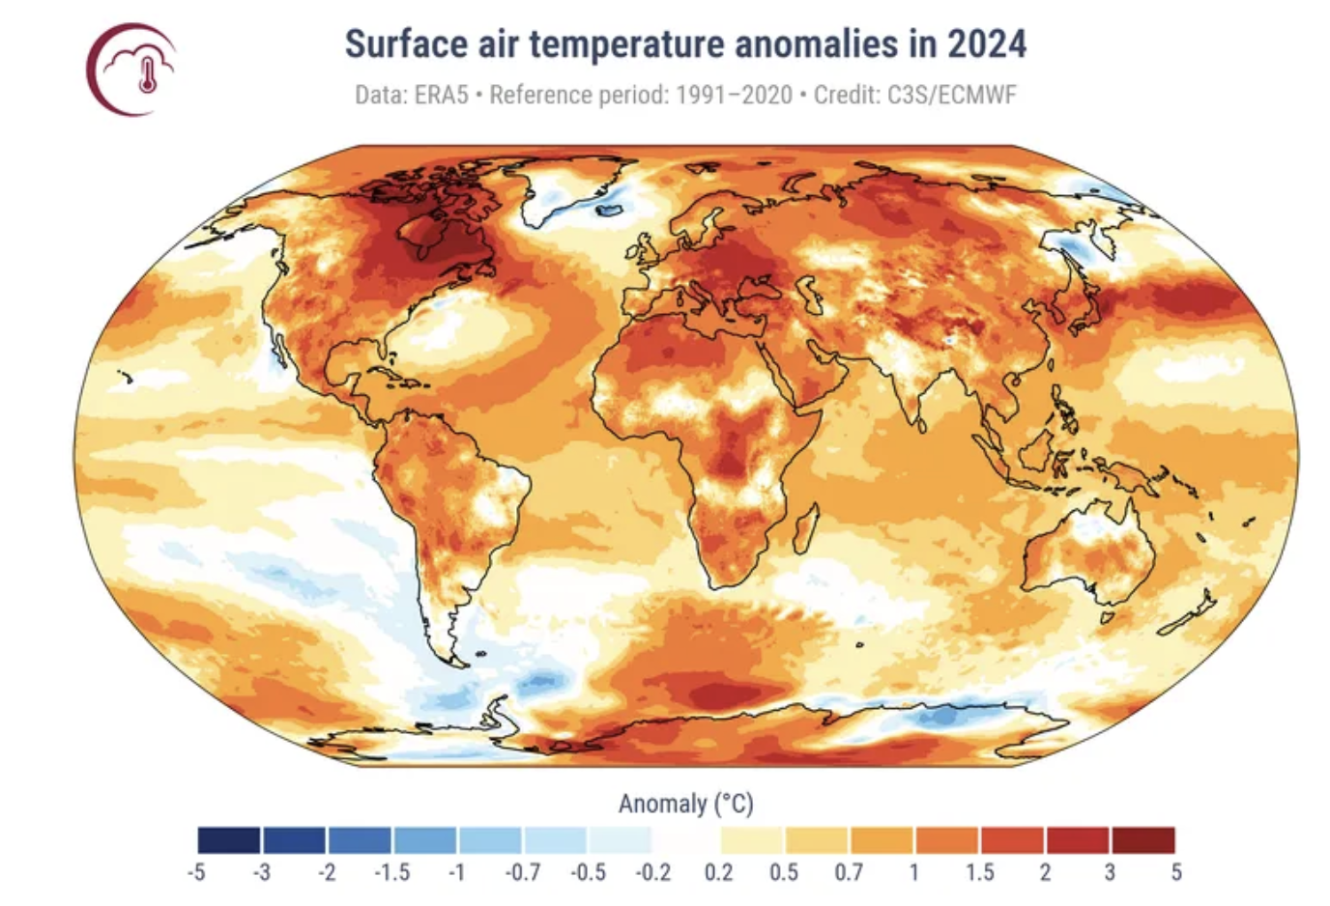
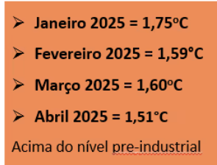
A taxa de aquecimento global desde 2010 aumentou em mais de 50% em relação à taxa de aquecimento nas quatro décadas anteriores, aumentando mais de 0,4ºC apenas nos últimos dois anos.
2024: o ano mais quente da historia
As observações recentes mostram uma aceleração no aumento da temperatura média global. Em 2023, o aquecimento foi de 1,45ºC, e 2024 ficou 1,55ºC acima dos níveis pré-industriais (1850-1900). Janeiro, fevereiro e março de 2025 ficaram 1,75ºC, 1,59ºC e 1,60ºC acima dos níveis pré-industriais, respectivamente.

Slide 8
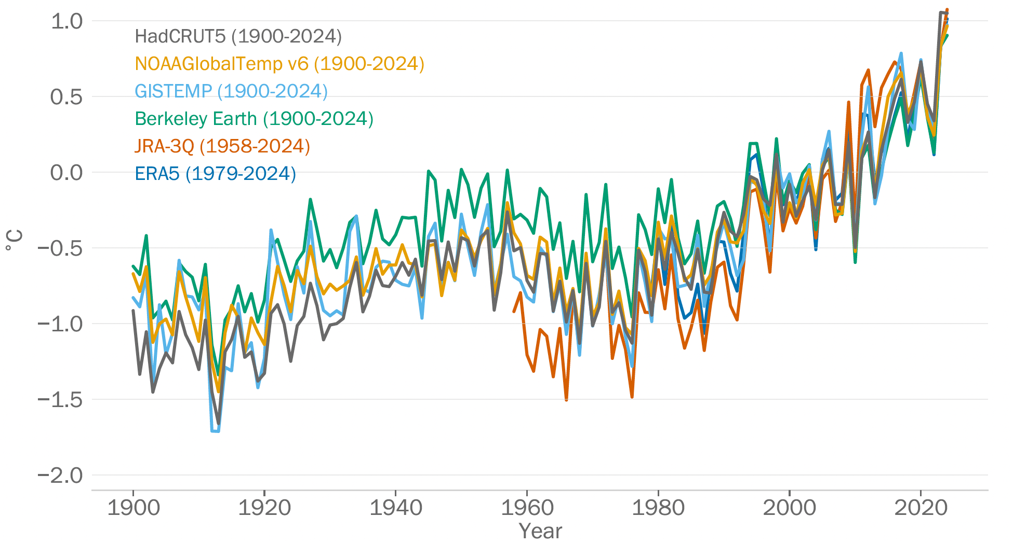
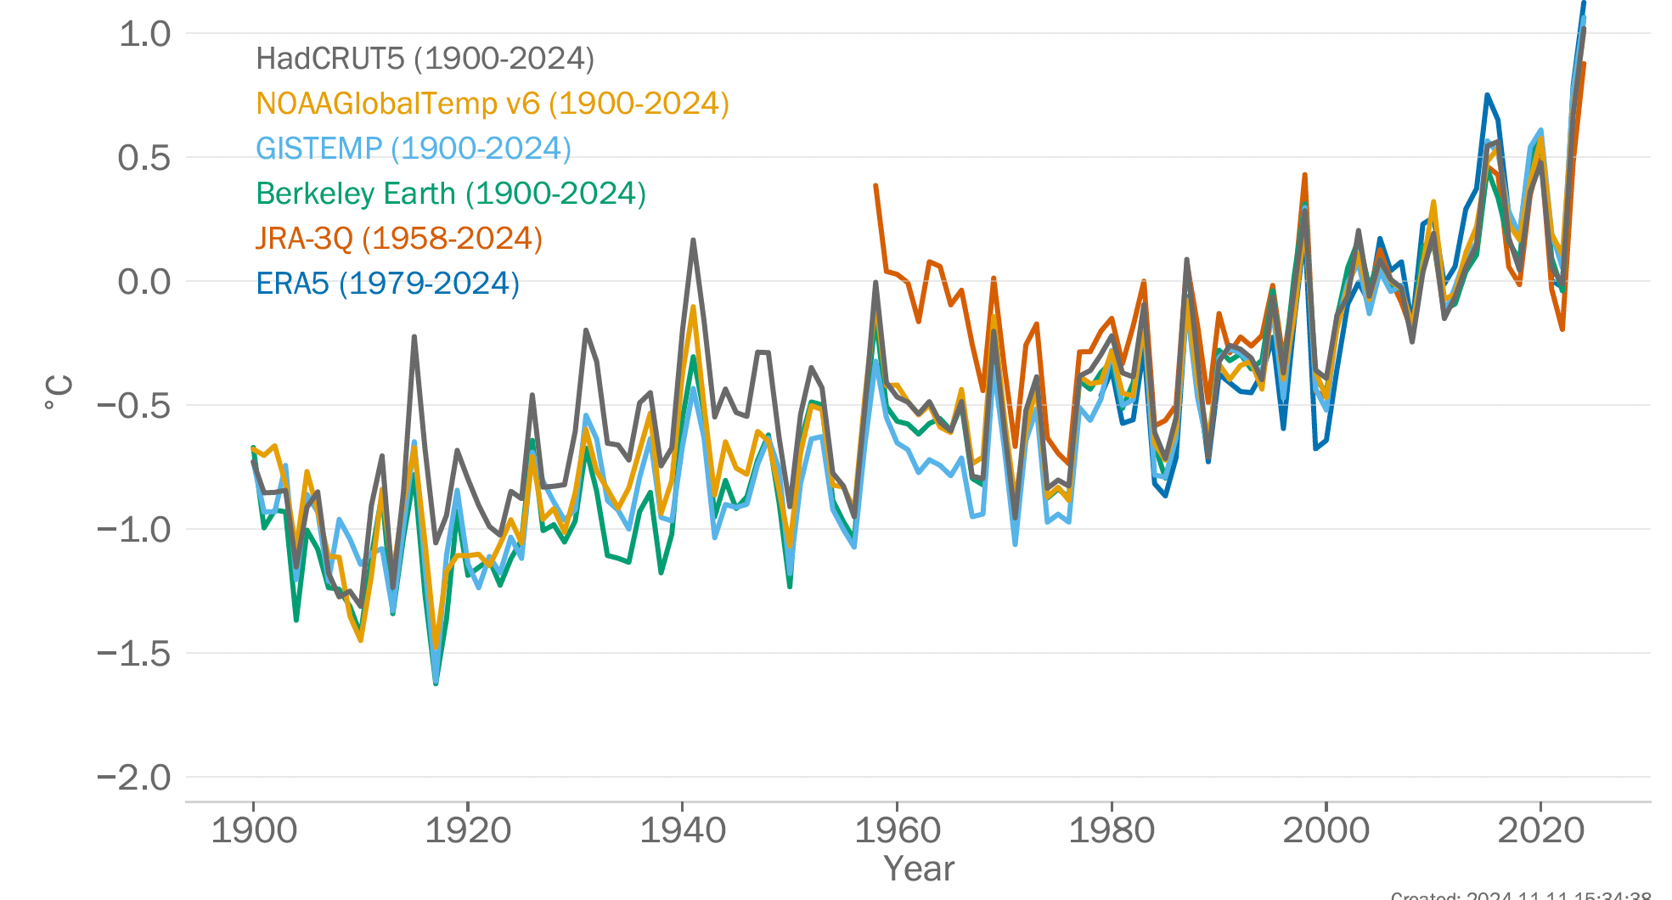
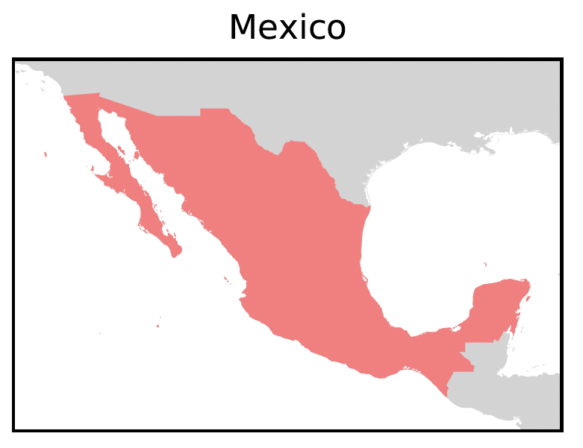
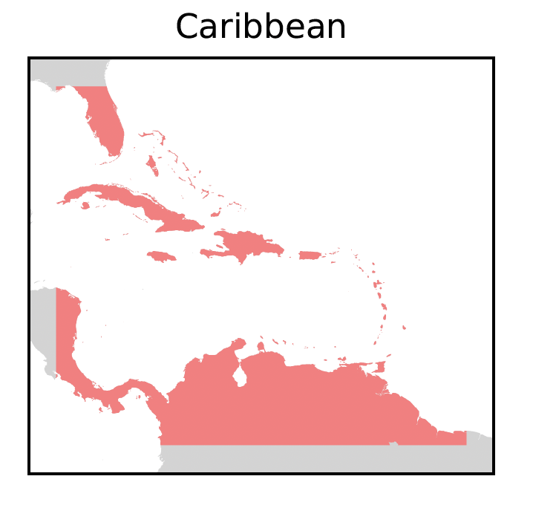
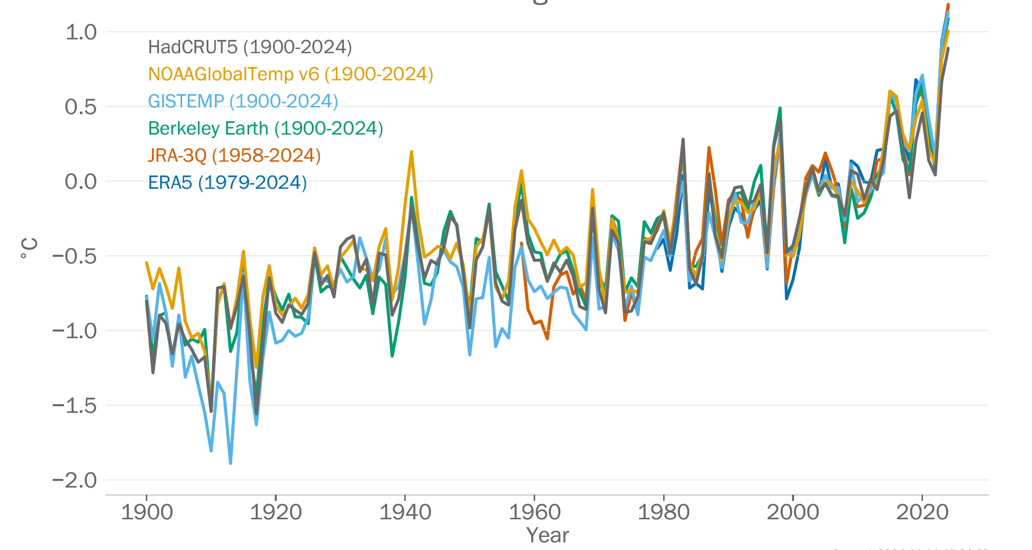
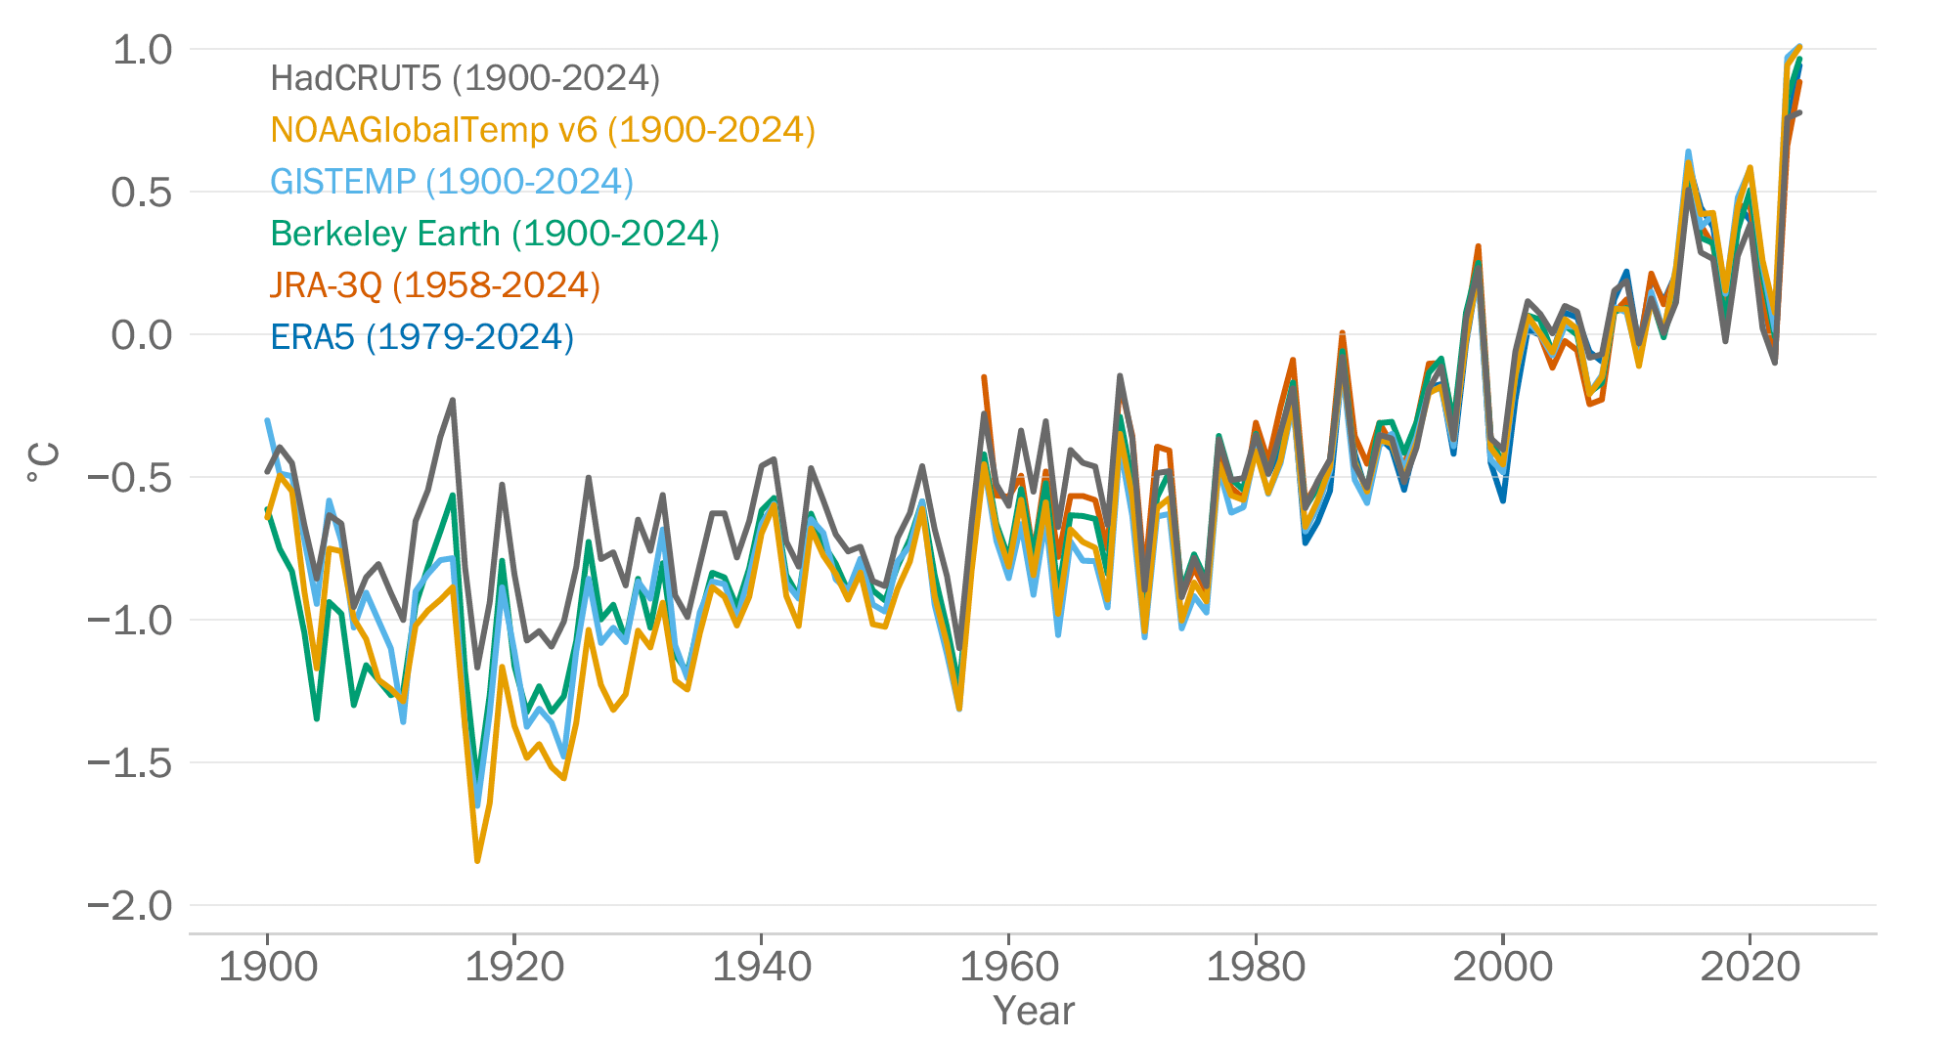
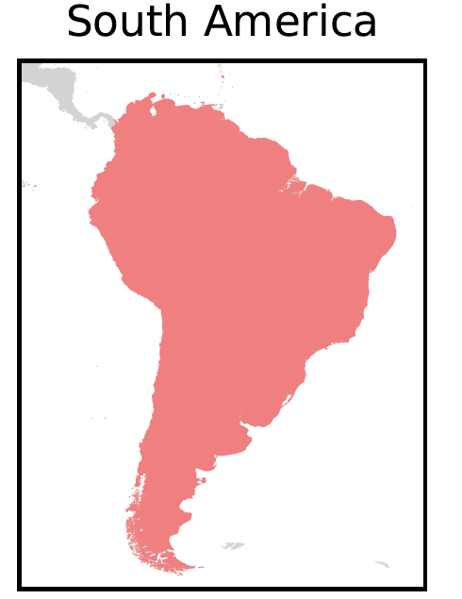
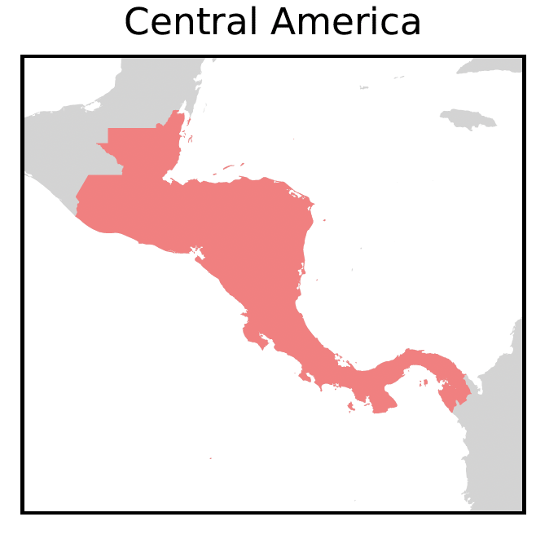

Slide 9
Crise Climática
Emergência Climática

Slide 10
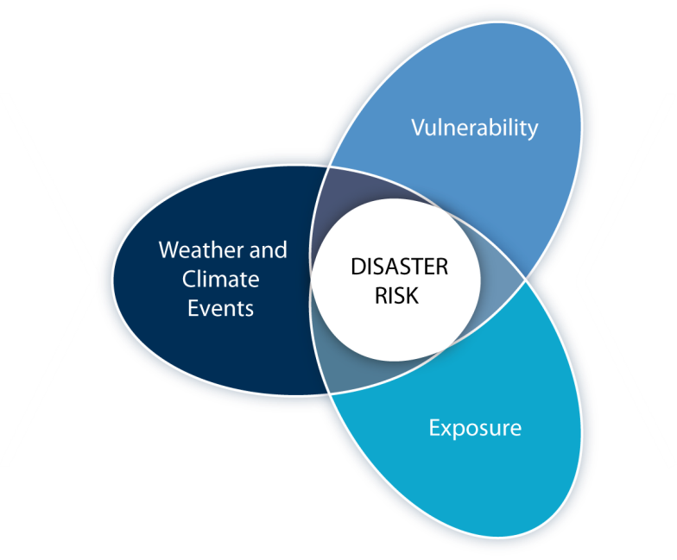
O aumento da vulnerabilidade, exposição ou gravidade e frequência dos eventos climáticos aumenta o risco de desastres
Vulnerabilidade:
a predisposição de uma pessoa ou grupo a ser afetado negativamente (idade, género, educação, pobreza..)
Risco de Desastre:
a probabilidade de alterações graves no funcionamento normal de uma comunidade ou sociedade devido a eventos climáticos ou meteorológicos que interagem com condições sociais vulneráveis.
Exposição
a predisposição de uma pessoa ou grupo a ser afetado negativamente (morar em áreas de risco, perto de rios, morros, mar…)
Ameaça:
Chuvas intensas, falta de chuva, ondas de calor, tempestades, que podem deflagrar inundações, enxurradas, deslizamentos de terra, secas, incêndios florestais
Notes:
SPM: Box SPM.1 Definitions (page 1-2)
Full report: 1.1.2.1 (page 7 and 8)

Slide 11
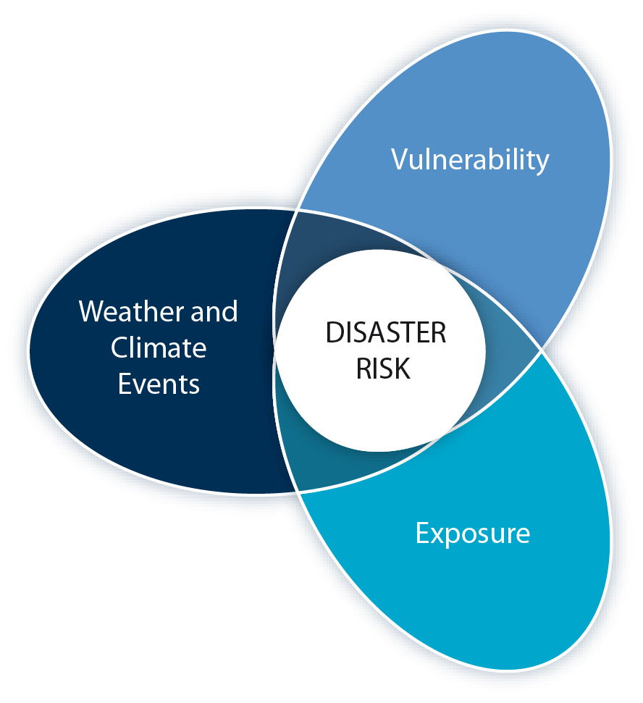
As informações sobre vulnerabilidade, exposição e tempo/clima, mudanças climáticas extremas podem, em conjunto, informar sobre a adaptação e a gestão do risco de desastres.
Redução da pobreza melhor educação
Conhecimento
desenvolvimento sustentável
previsão melhorada de tempo e clima
redução de gases de efeito estufa emissões
Melhorar EWS
Modelos matemáticos e empíricos
PNT, IA, ML, RN
Modelos hidrológicos e de deslizamento de terra
Observações de de campo e satélite
realocação de ativos.
ativos de proteção contra intempéries
Seguros
Adaptação cinza e NbA

Slide 12
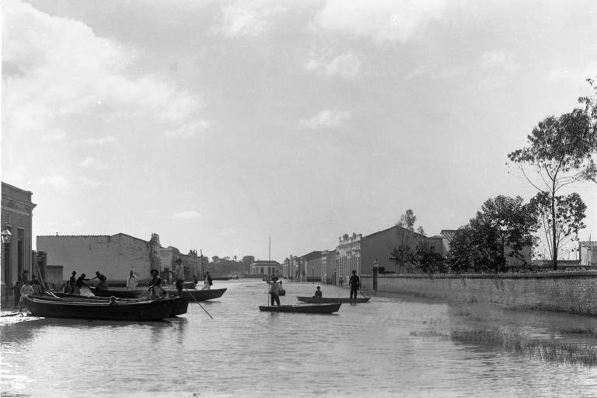
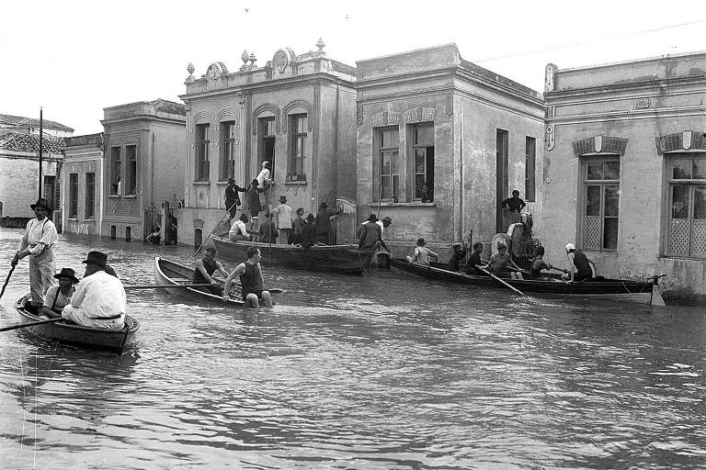
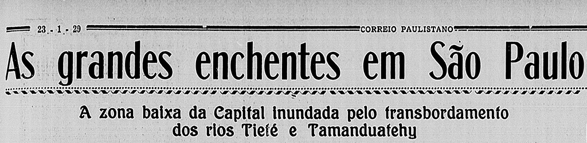
A maior enchente da história de São Paulo aconteceu em 1929, no Centro da cidade. Grandes inundações causam transtornos em SP há mais de um século: 63% dos pontos alagados nesta semana (Fev 10 2010) estão na área de ocorrências históricas como a de 1929.
Moradores em barcos pelas ruas tomadas pelas águas na grande enchente de 1929, na cidade de São Paulo.
Moradores em barcos pelas ruas tomadas pelas águas na grande enchente de 1929, na cidade de São Paulo.
Vista da Avenida Leopoldina, na Lapa, inundada durante a enchente de fevereiro de 1929.

Slide 13
Defesa Civil alertou para transbordamento no Ribeirão Arrudas e pediu aos motoristas para evitarem trafegar pela Avenida Tereza Cristina

Slide 14
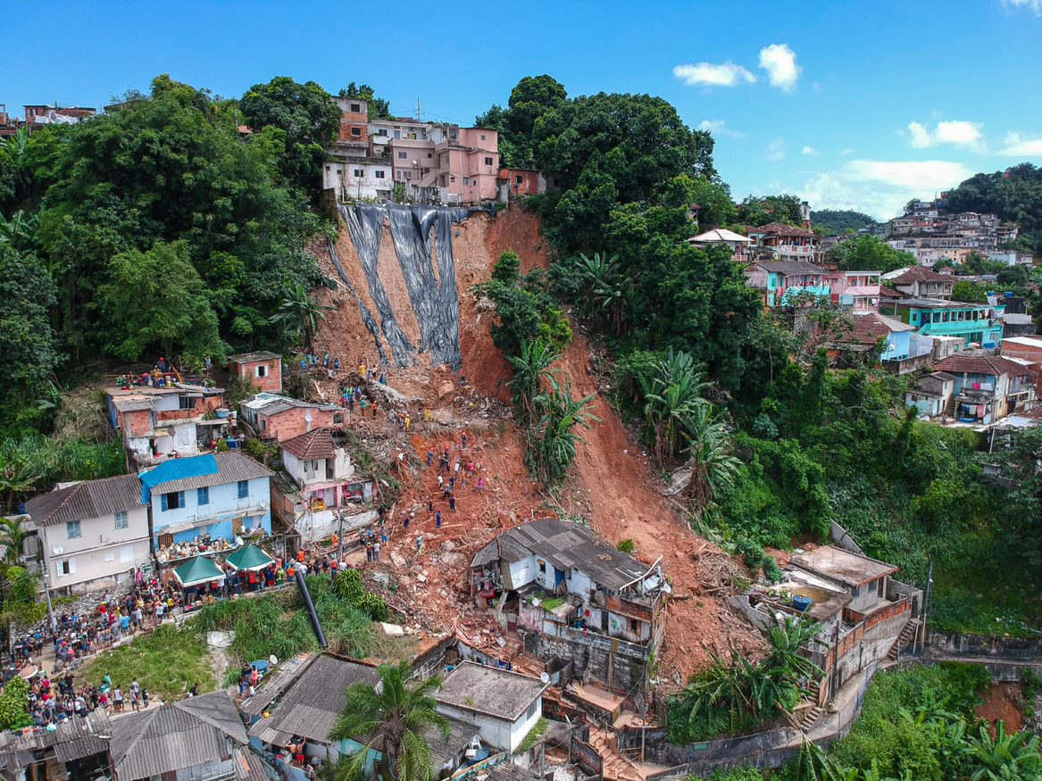
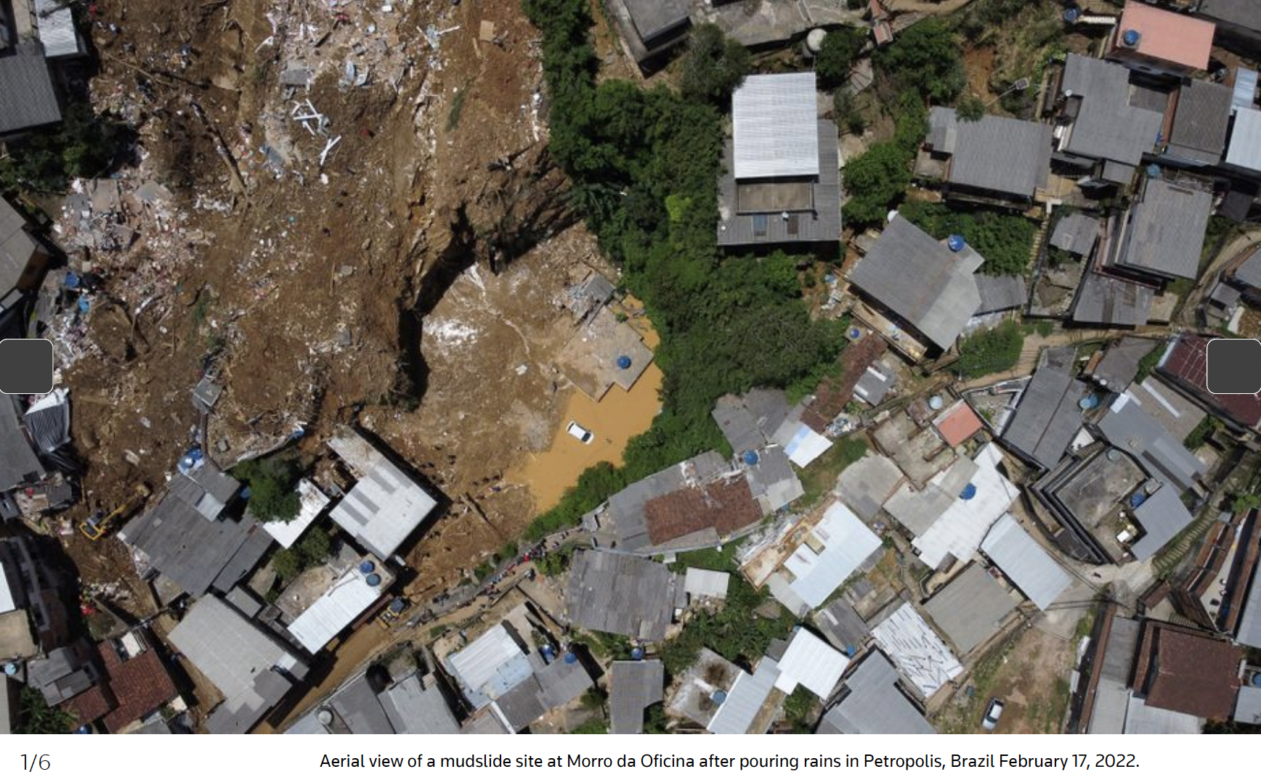
15 de fevereiro de 2022: As chuvas mais fortes em Petrópolis/Rio de Janeiro desde pelo menos 1932
Naquela tarde de 15 de fevereiro de 2022, o pluviômetro do bairro São Sebastião, localizado a pouco mais de 2 km do Morro da Oficina, registrou 259,8 mm de chuva em apenas seis horas. A quantidade de água que caiu supera em 28% a média histórica esperada para todo o mês de fevereiro – 202,2 mm – e é a maior pluviosidade em Petrópolis desde pelo menos 1932 (INMET)
234 pessoas morreram
“Chuva intensa é o processo deflagrador do desastre”

Slide 15
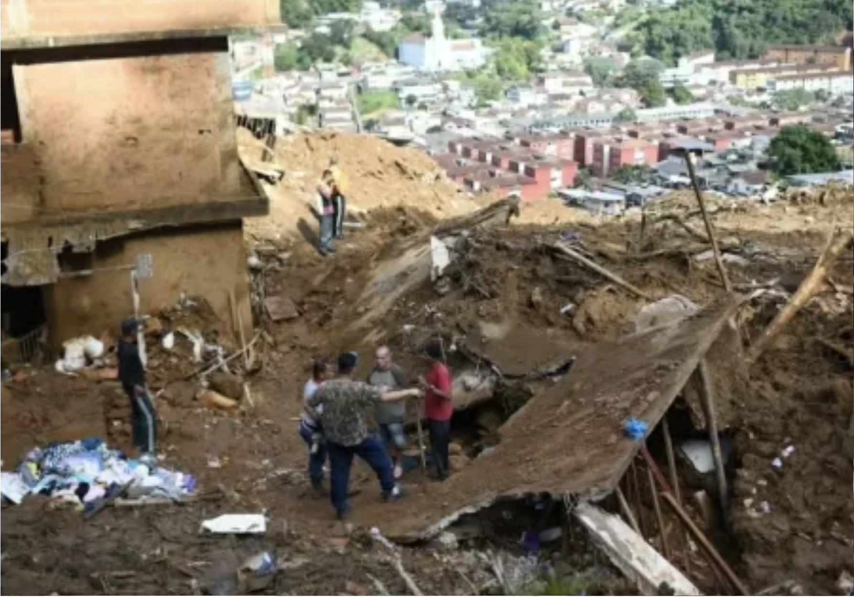
25 de maio de 2022: 130 pessoas morreram na Grande Recife/Pernambuco
De acordo com a Agência Pernambucana de Águas e Clima (APAC), em 27 de maio de 2022, algumas áreas do estado, incluindo Ipojuca, São Benedito do Sul, Belém de Maria e Maraial, já haviam registrado o dobro da média mensal de chuvas. Ipojuca, situada ao sul do Recife, registrou 570,5 mm de 01 a 27 de maio de 2022
Tempestade causou inundações e danos causados ​​pelo vento em partes do estado de Pernambuco, Brasil, em 23 de maio de 2022. Inundações foram relatadas em Olinda e Recife, onde o rio Tejipió rompeu suas margens.
Até 20 de junho, 130 pessoas morreram.
“A cidade litorânea de Olinda registrou 199 mm de chuva em 24 horas até 25 de maio, e a cidade de Recife registrou 196 mm (Climatologia: 311 mm)”

Slide 16
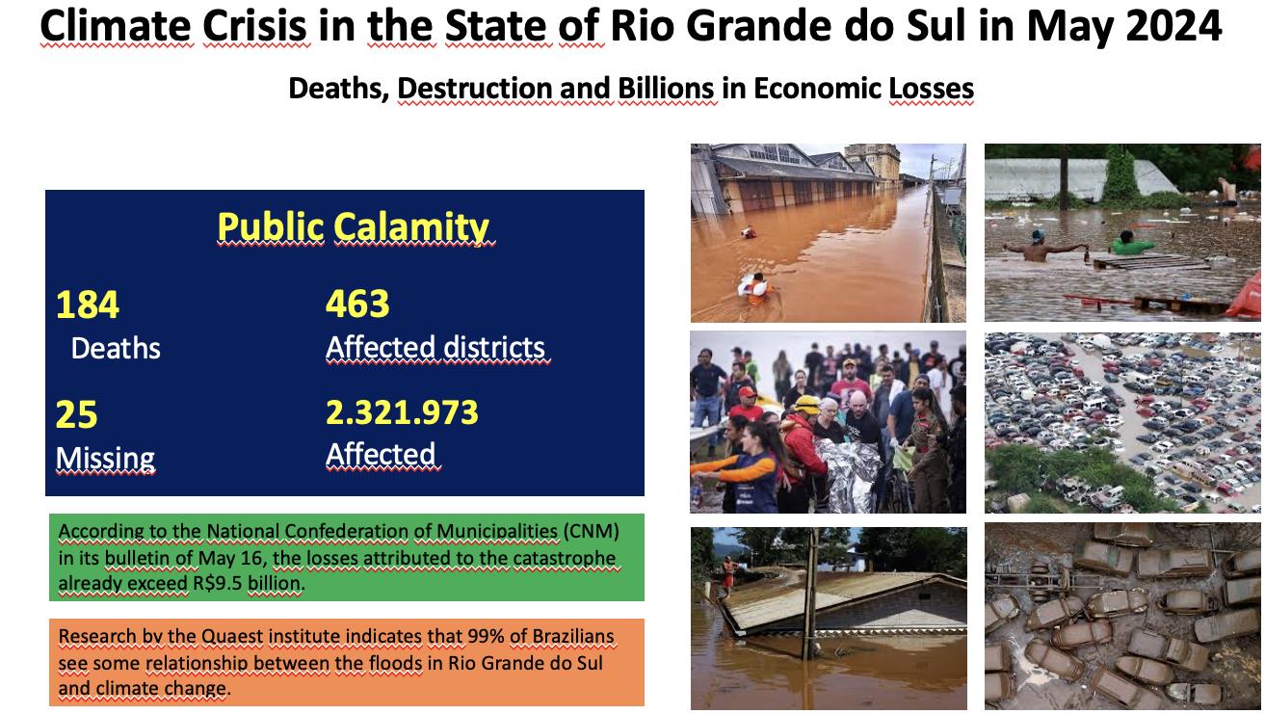

Slide 17
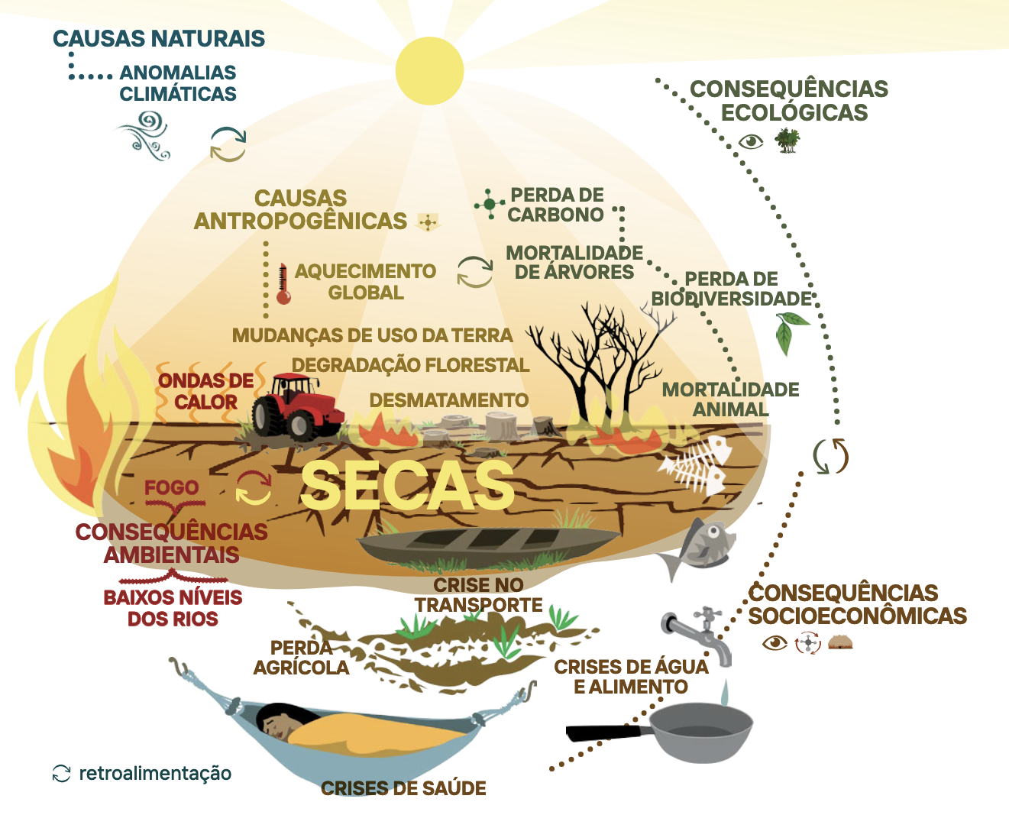
Risco de desastre = f(Ameaça, exposição, vulnerabilidade)
Risco de incêndios = f(Seca extrema, ondas de calor, secura do ar, ventos fortes, ignição por ação humana, manejo da terra e desmatamento..)
Notes:
and also hundreds of river dolphins, and land animals

Slide 18
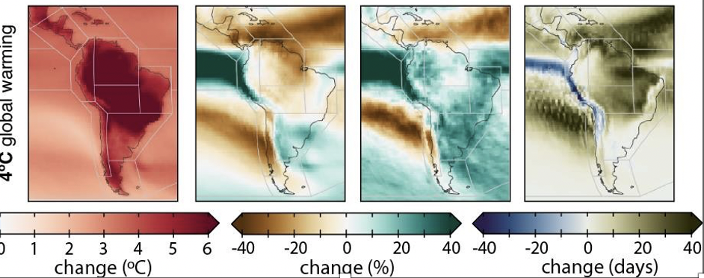
Pontos de inflexão perigosos: Mudança climática perigosa
Temperatura, chuvas, chuvas intensas e dias secos
A região amazônica se aproxima de uma situação catastrófica, marcada por um possível ponto de inflexão devido ao desmatamento, degradação, incêndios florestais e mudanças climáticas: concentração de CO₂>500 ppm, aquecimento > 4ºC, área desmatada >25% (atualmente 13,2%), estação seca de 8 meses.
Cruzar esses pontos críticos pode resultar em perda permanente de floresta tropical e uma rápida mudança de floresta tropical para ecossistemas mais secos e degradados com menor cobertura de árvores.
Não está claro quando esse ponto crítico pode ser alcançado, ou se já o atingirmos, as consequências para o clima, a biodiversidade e a população serão devastadoras.

Slide 19
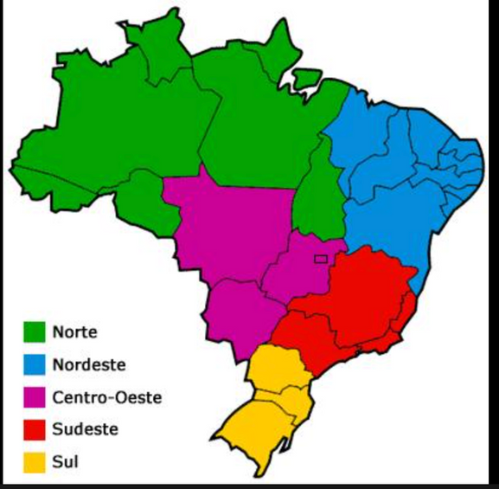
Cenários de clima futuro no Brasil até final do século XXI
Cenário Pessimista :4 a 8ºC mais quente, 15-20% redução de chuva.
Cenário Otimista : 3 a 5 ºC mais quente,
5 a 15 % redução de chuva.
Cenário Pessimista : 3 a 6 ºC mais quente, aumento de chuvas intensas e irregulares.
Cenário Otimista: 2 a 4ºC mais quente, aumento de chuvas intensas e irregulares
Cenário Pessimista : 2 a 4 ºC mais quente, 15-20% redução de chuva.
Cenário Otimista : 1 a 3 ºC mais quente, 10-15 % redução de chuva.
Cenário Pessimista : 3 a 6 ºC mais quente, aumento de
chuvas intensas e irregulares.
Cenário Otimista: 2 a 4ºC mais quente, aumento de chuvas intensas e irregulares.
Cenário Pessimista: 2 a 4 ºC mais quente, 5-10% aumento da chuva na forma de chuvas intensas e irregulares.
Cenário Otimista: 1 a 3 ºCmais quente, 0-5 %aumento de chuvas intensas e irregulares.

Slide 20
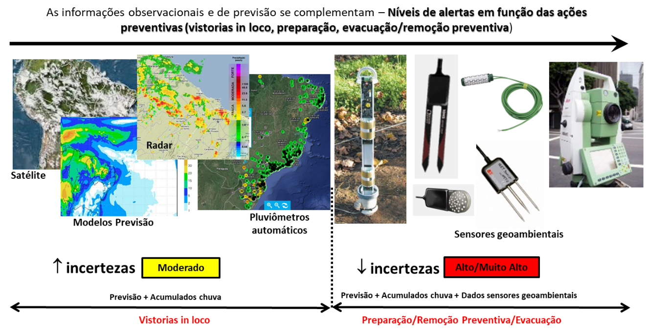
Programa ALERTAGEO
Objetivo Global: Aprimorar o entendimento científico dos mecanismos deflagradores dos processos de movimentos de massa.

Slide 21
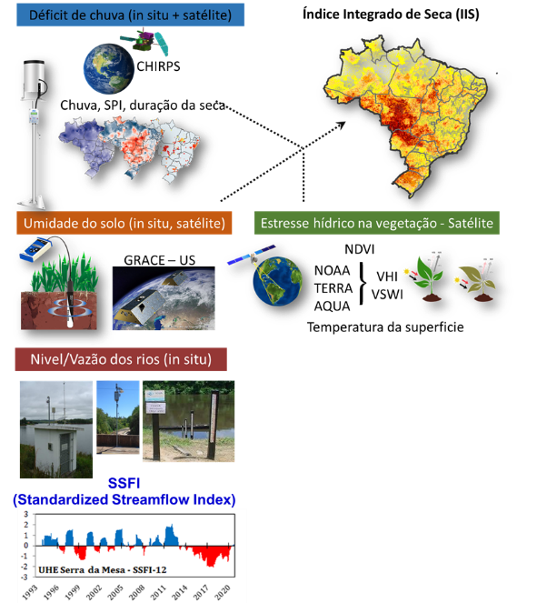
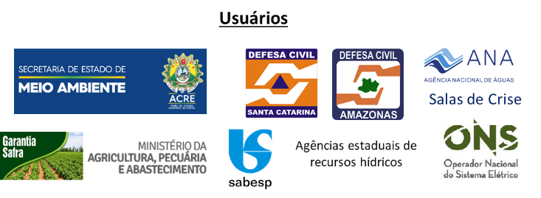
Programa SECAS
Objetivo Global: Gerar conhecimento científico-tecnológico sobre ameaças, processos e vulnerabilidades associados à seca e seus impactos, visando subsidiar a sociedade e tomadores de decisão.
Entregas
Identificação de municípios em condição de seca;
Estimativa da população urbana/rural afetada;
Estimativa de pequenas propriedades agrícolas afetadas pela seca;
Estimativa de terras agrícolas afetadas pela seca;
Identificação de rios e reservatórios que enfrentam escassez hídrica;
Apoio na gestão dos recursos hídricos.

Slide 22
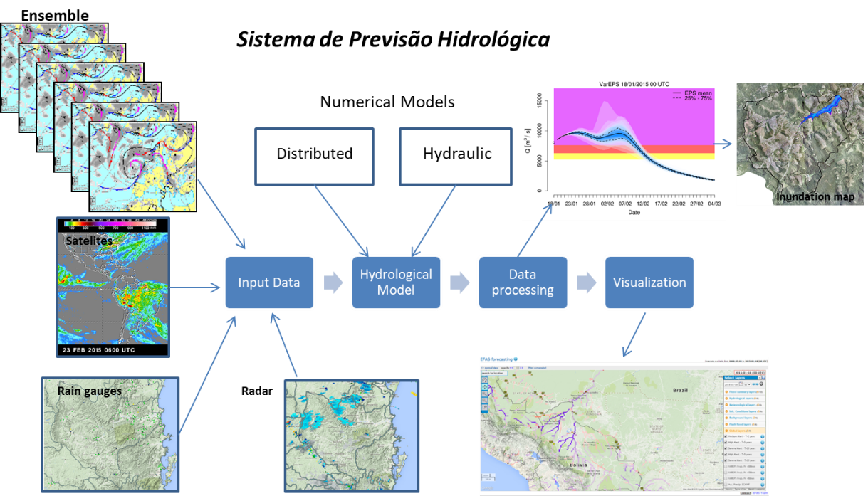
Programa HIDRO
Objetivo Global: Melhorar o entendimento de processos hidrológicos em diferentes escalas temporais e espaciais

Slide 23

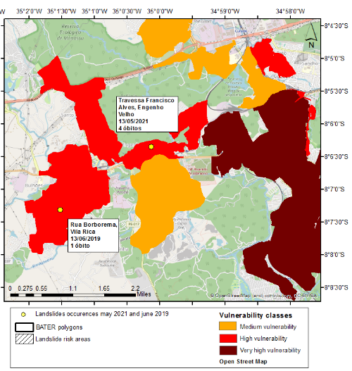
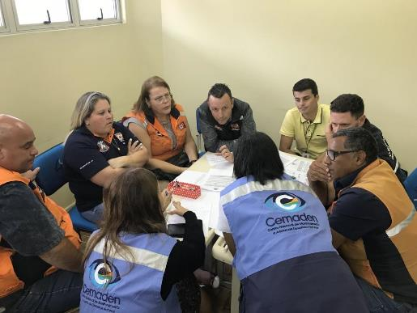
Programa CEMADEN NA SOCIEDADE
Objetivo Global: Desenvolvimento de uma política de interação com a sociedade contendo estratégias de educação, comunicação e mobilização para gestão de risco e redução de vulnerabilidades a desastres no contexto de adaptação às mudanças climáticas.
Caracterização sociodemográfica de populações vulneráveis a desastres naturais no território brasileiro
Capacidades de Preparação para Desastres (CAPRED)

Slide 24
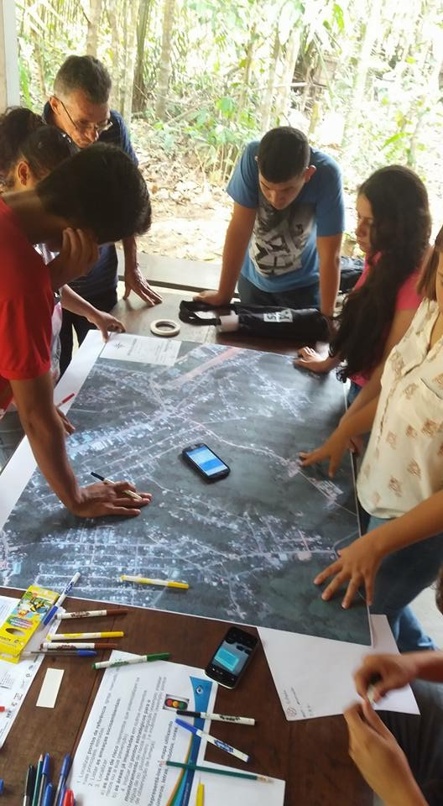
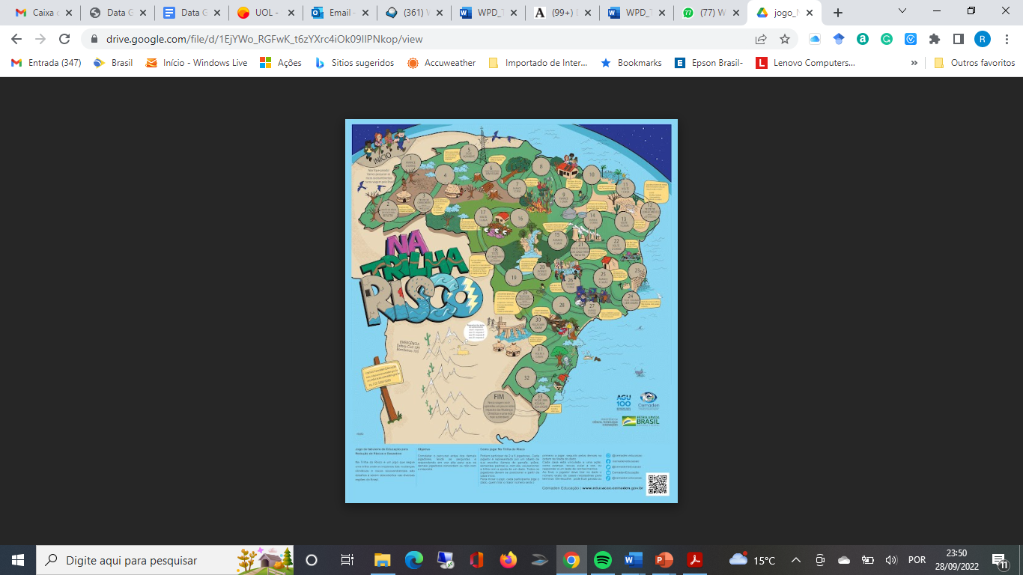
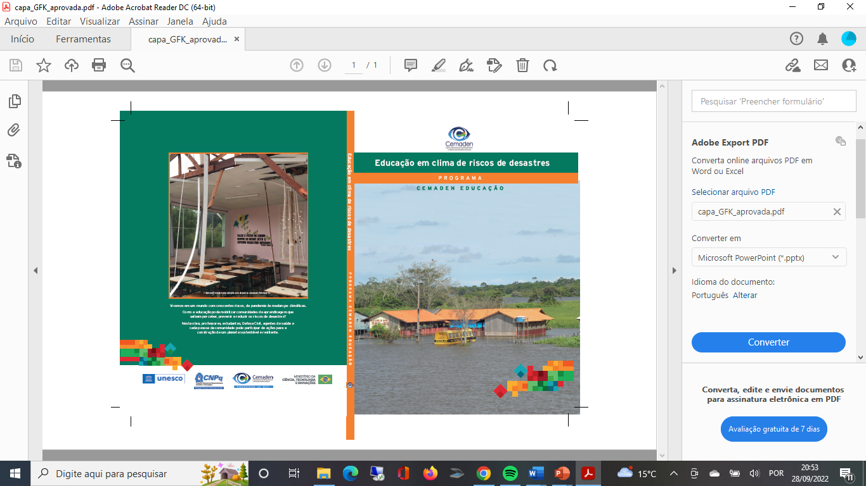
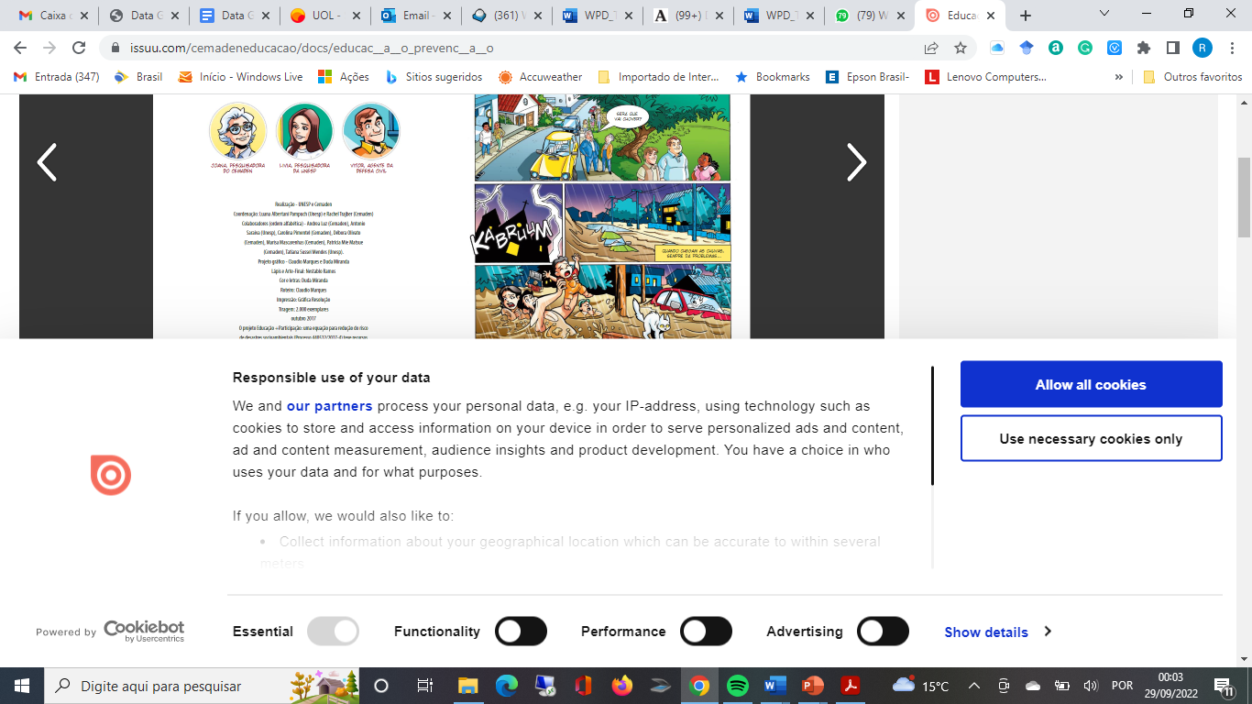
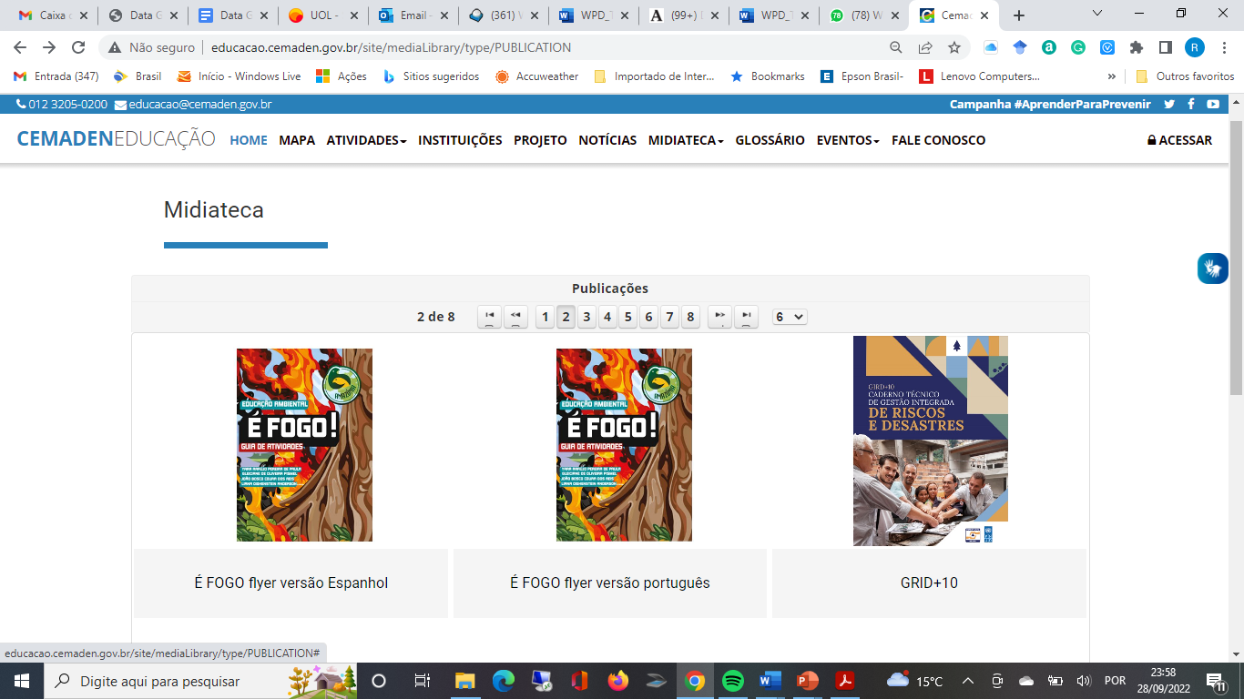
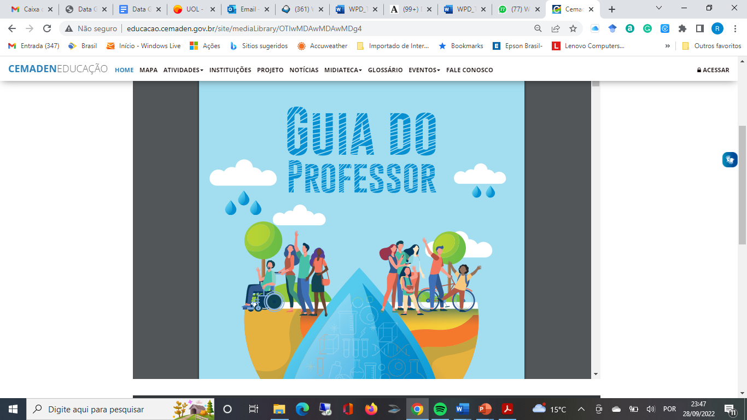
Materiais produzidos

Slide 25
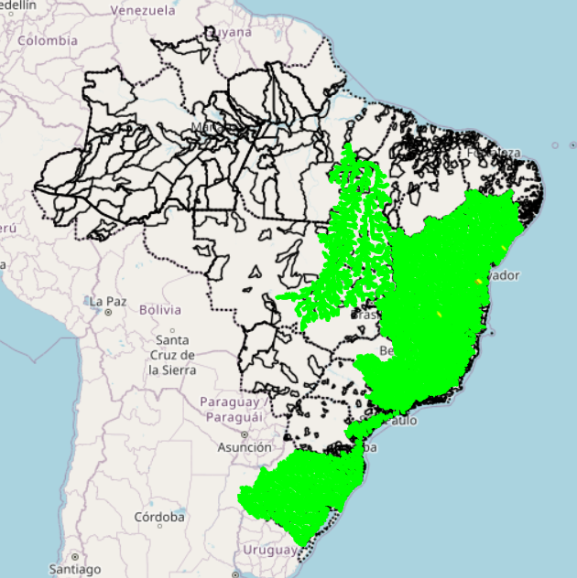
Previsão Hidrológica (Previsão probabilística de vazão com o Modelo Hidrológico Distribuído /
Previsão por Conjunto com os Modelos GEFS e ECMWF)
Previsões elaboradas e disponibilizadas na Sala de Operações do CEMADEN para as Bacias:
Atlantico Sudeste e Algumas do Paraná (Doce, Paraíba do Sul, PCJ, Itapemirim, etc.)
Bacia do Rio Tocantins
Bacia do Rio São Francisco
Bacias do Atlântico Leste
Bacias do Atlântico Sul
Bacia do Uruguai
Próximas bacias em preparação:
Paraná completo
Atlântico Nordeste

Slide 26

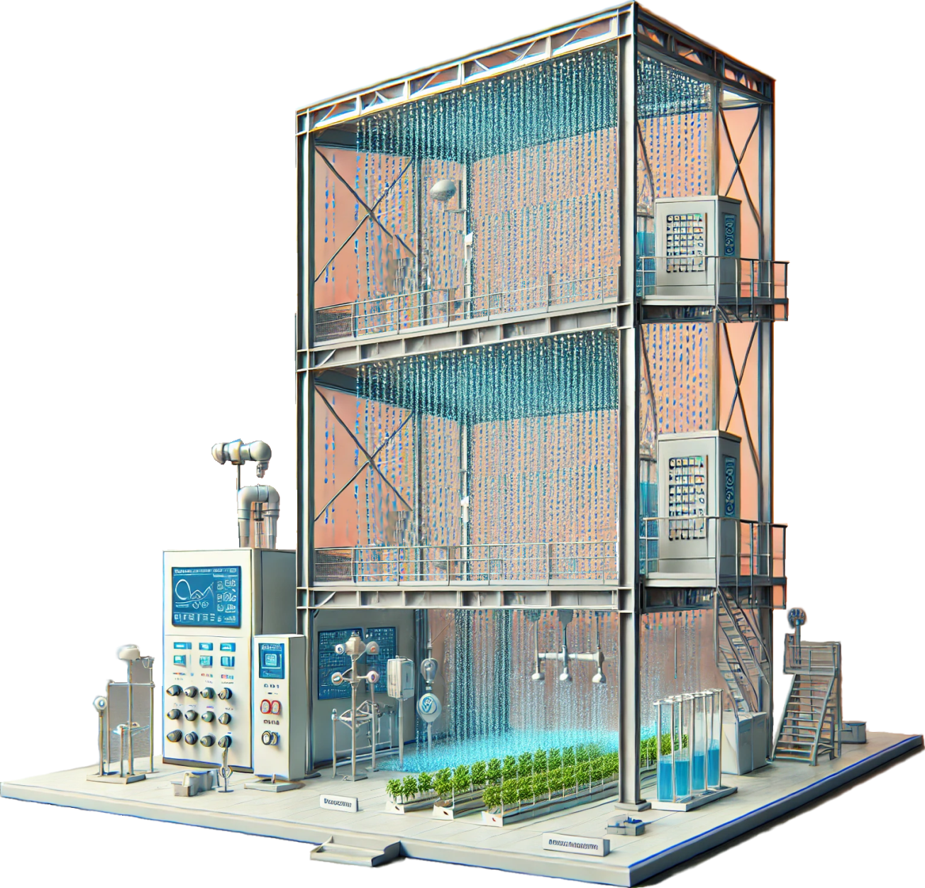
LISP
Laboratório Integrado de Simulações Pluviométricas
O Futuro.....
O LISP – Laboratório Integrado de Simulação de Pluviometria é uma infraestrutura científica e tecnológica inédita na América Latina, projetada para reproduzir, em ambiente controlado, chuvas artificiais com intensidades entre 10 mm/h e 300 mm/h, permitindo investigar de forma precisa e repetível os processos físicos e geotécnicos associados a eventos extremos de precipitação.
É um Simulador de Pluviometria, importante para simular impactos de extremos de chuva, considerando as tendencias atuais e cenários futuros de chuva que apontam para mais extremos de chuva.
LISP CEMADEN

Slide 27
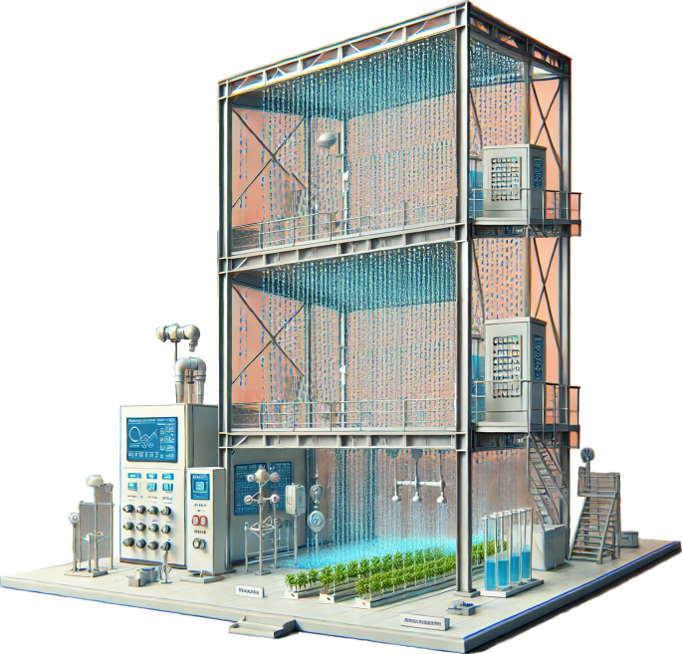
Características do Simulador
CIÊNCIA & INOVAÇÃO 🔬
OPERAÇÃO & MONITORAMENTO 📡
Geração de dados inéditos sobre infiltração, erosão e estabilidade de encostas
Validação e calibração de sensores e modelos preditivos
Desenvolvimento de tecnologias nacionais open-source
Cooperação internacional com centros de referência (Japão, Áustria, EUA)
Definição de limiares críticos para alertas do CEMADEN
Simulação de cenários reais de desastres (deslizamentos, enxurradas)
Integração direta com a rede observacional nacional
Apoio à modernização de equipamentos e metodologias de campo
POLÍTICAS PÚBLICAS & SOCIEDADE 🏛️
CAPACITAÇÃO & FORMAÇÃO 🎓
Subsídio técnico para prevenção e mitigação de desastres
Apoio ao planejamento urbano e ocupação segura do solo
Avaliação de impacto da cobertura vegetal e técnicas de revegetação
Transferência de conhecimento para gestores e comunidades
Treinamento de pesquisadores, técnicos e Defesa Civil
Ambiente para experimentos acadêmicos de alto nível
Plataforma para ensino, visitas técnicas e divulgação científica
Estímulo à formação de especialistas em riscos e desastres

Slide 28
O Futuro.....
LABORATÓRIO DE GEOTECNIA – LabGEOTEC
Projeto Laboratórios de Desastres Geohidrológicos e Climáticos Extremos
CARTA CONVITE MCTI/FINEP/FNDCT– INFRAESTRUTURA DE PESQUISA – UNIDADES VINCULADAS AO MCTI 2025
LABORATÓRIO DE GEOTECNIA – LabGEOTEC
Primeiro laboratório DE PESQUISAS do Cemaden/MCTI ONDE SERÃO preparaDAS amostras DE SOLOS e realização de ensaios geotécnicos ESPECIAIS voltado ao estudo DE MOVIMENTOS DE MASSA com modelos físicos de encostas, modelagem de fluxo e estabilidade de encostas e realização de estudos de limiares ambientais críticos, juntamente com a calibração e testes de sensores ambientais e equipamentos de campo para monitoramento geotécnico.

Slide 29
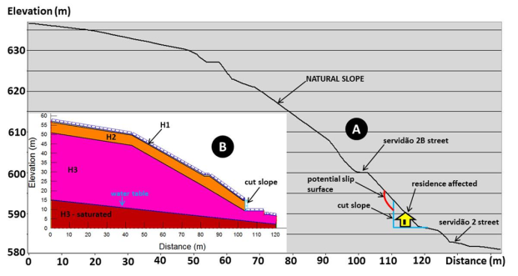
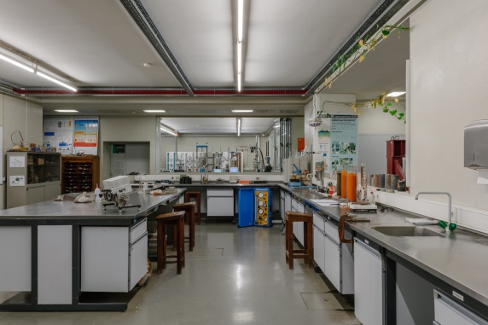
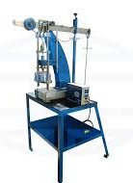
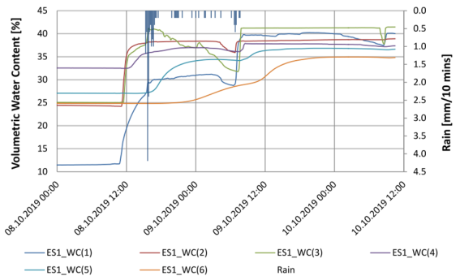
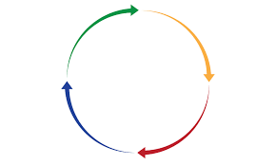
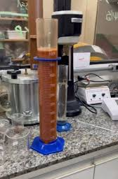





LABORATÓRIO DE GEOTECNIA – LabGEOTEC
Projeto Laboratórios de Desastres Geohidrológicos e Climáticos Extremos
CARTA CONVITE MCTI/FINEP/FNDCT– INFRAESTRUTURA DE PESQUISA – UNIDADES VINCULADAS AO MCTI 2025
LabGEOTEC

Slide 30









LabGEOTEC + LISP
SENSORES GEOTÉCNICOS
SIMULADOR DE CHUVA + PLANO INCLINADO + SENSORES GEOTÉCNICOS
EXPERIMENTO EM AMBIENTE CONTROLADO C/ SENSORES GEOTÉCNICOS

Slide 31



